Slide 1
五年级数学·上 新课标[人]
第5单元 简易方程
2 解简易方程
第5课时 实际问题与方程（1）
桂平市西山镇城西小学 黄春燕

Slide 2
挑战任务一
自主学习课本73——74页，
思考：如何用方程解决问题？

Slide 3
1
学校原跳远记录是多少米？
小明破纪录啦！
成绩为4.21m,超过原纪录0.06m。
你能根据上面的条件列出数量关系式吗？

Slide 4
分析
小明成绩为4.21m
已知条件
超出原记录0.06m
所求问题
学校原跳远记录是多少米？
关系式
原纪录+超出部分=小明成绩

Slide 5
解：设学校原跳远纪录为x米。
原纪录+超出部分米数=小明成绩
x+0.06=4.21
我怎样解这个方程呢?
x +0.06-0.06=4.21-0.06
x =4.15
答：学校原跳远纪录为4.15米。
你是怎样列方程的？最后要记得验算。
还有其他列方程的方法吗？

Slide 6
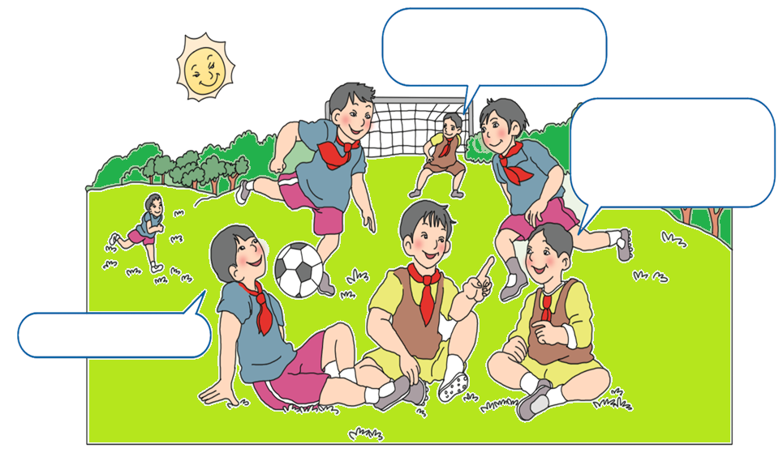
2
白色皮共有20块，比黑色皮的2倍少4块。
足球上黑色的皮都是五边形的，白色的皮都是六边形的。
共有多少块黑色皮？

Slide 7
白色皮共有20块，比黑色皮的2倍少4块，共有多少块黑皮？
根据题意画出线段图。
x
黑色皮：
2x
白色皮：
20
4

Slide 8
小
大
相差
白色皮共有20块，比黑色皮的2倍少4块，
共有多少块黑皮？
黑色皮的块数×2－ 4＝白色皮的块数
解：设共有x块黑皮，
2 x -4=20
先把2 x看成一个整体（一个数）
2 x -4+4=20 +4
2 x =24
2 x ÷2=24÷2
别忘了检验！
x =12
答：共有12块黑皮。

Slide 9
列方程解决问题的一般步骤是什么？
①弄清题意，找出未知数，用x表示。
②分析、找出数量之间的相等关系，列方程。
③解方程。
④检验，写出答案。

Slide 10
挑战任务二
1.自主完成课本73页“做一做”第1、2题；
75页第6题。
2.组长组织组员互对答案。
3.组长汇报小组答题情况。
要认真呦。

Slide 11
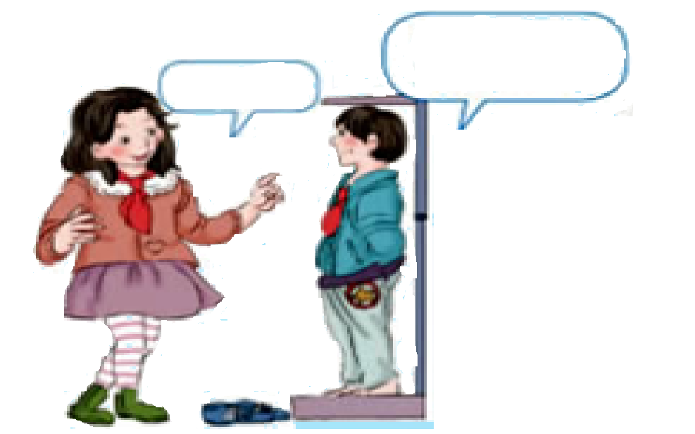
1.教材第73页“做一做”第（1）（2）题。
列方程解决下面问题
（1）
我比去年长高了8cm
8cm=0.08m
1.53m
解：设小明去年身高为x m。
x +0.08=1.53
x +0.08-0.08=1.53-0.08
x =1.45
小明去年身高多少？

Slide 12
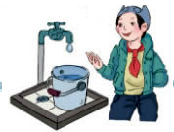
每分钟滴的水×30=半小时滴的水
（2）
你知道一个滴水的水龙头每分钟浪费多少水吗？
解：设一个滴水的
水龙头每分钟
浪费x kg水。
我们拿桶接了半个小时，共接了1.8kg水。
30 x =1.8
30 x ÷30=1.8÷30
x =0.06
答：一个滴水的水
龙头每分钟浪
费0.06kg水。

Slide 13
教材第75页练习十六第6题。
6.故宫的面积是72万平方米，比天安门广
场面积的2倍少16万平方米。天安门广场
的面积是多少万平方米？
解：设天安门广场的面积是x万平方米。
2 x -16=72
2 x -16+16=72+16
2 x =88
2 x ÷2=88÷2
x =44
答：天安门广场的面积是44万平方米。

